Slide 1
بسم الله الرحمن الرحيم
IN
THE
NAME
OF
GOD

Slide 2
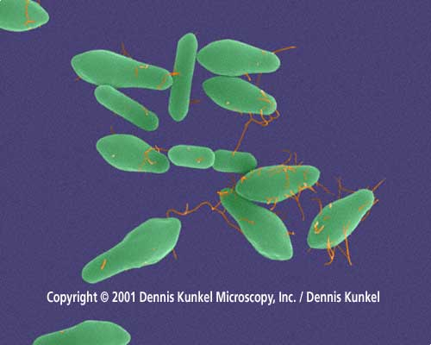
botolism
بوتولیسم

Slide 3
بوتوليسم
مقدمه
نوع و ميزان خطري كه حضور و رشد باكتري ها در مواد غذايي ايجاد مي كند
متفاوت است و از اين نظر باكتري ها را به سه گروه عمده تقسيم مي كنند :
1- باكتري هايي كه عفونت ها و مسموميت هاي شديد و منجر به مرگ ايجاد مي كنند
مانند كلستريديوم بوتولينوم تيپ هاي F, E, B, A٬ سالمونلاتيفي و پاراتيفي٬ شيگلاديسانتري٬ بروسلاآبورتيس و مانند اينها.
2- باكتري هايي كه عفونت ها و مسموميت هايي با خطر متوسط ايجاد مي كنند
مانند ويبريوپارا هموليتيكوس.
3- باكتري هايي كه مسموميت هاي خفيف ايجاد مي كنند.

Slide 4
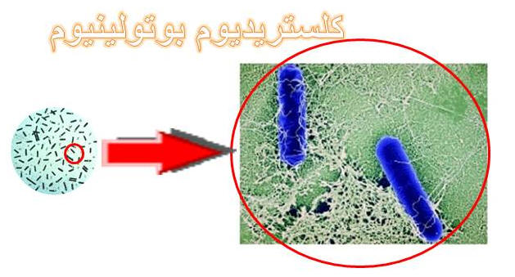
كلستريديوم بوتولينیوم
كلستريديوم بوتولينیوم

Slide 5
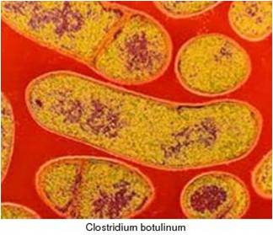
كلستريديوم بوتولينیوم
كلستريديوم بوتولينیوم
نام گونه  بوتولینیوم
جنس  کلستریدیوم
از کلمه لاتین بوتولوس به معنی سوسیس
بیماری حاصله از این باکتری = بیماری بوتولیسم
نام قدیم بیماری بوتولیسم = بیماری سوسیس

Slide 6
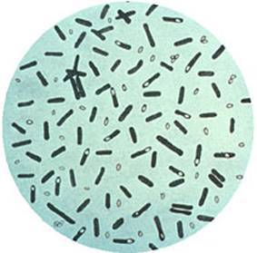
این باکتری در وضعیت کم اکسیژن (بی هوازی) بهتر رشد می کند ( باکتری در حالت غیر فعال زنده می ماند تا این که در شرایط مناسب برای رشد قرار بگیرد )
كلستريديوم بوتولينیوم
باکتری بی هوازی
میله ای شکل
گرم مثبت

Slide 7
خصوصیات عمومی
G F
E
D
C2
C1
B
A
كلستريديوم بوتولينیوم
دارای 8 تیپ آنتی ژنتیکی

Slide 8
تیپ های A/B  به طور خاص با مواد غذایی مرتبطند تیپ های C/D  در حیوانات ایجاد بیماری می کند تیپ  E از ماهی خام یا دودی حاصل می شود
كلستريديوم بوتولينیوم
G F
E
D
C2
C1
B
A
دارای 8 تیپ آنتی ژنتیکی

Slide 9
بوتوليسم
اكولوژي كلستريديوم بوتولينوم
منشاء باكتري خاك است اما گاهي در آب هم ديده مي شود٬ كه بصورت اسپر به زندگي خفته خود ادامه
مي دهد. اسپرهاي باكتري پس از آلوده كردن مواد غذايي بيشتر در اثر شوك دمايي و يا شوك هاي ديگر
به صورت رويشي در مي آيد و چنانچه شرايط بي هوازي فراهم باشد به رشد و نمو و تكثير ادامه مي دهد٬
و چون شرايط بي هوازي در همه جا فراهم نيست. در مواد غذايي با شرايط خاص تكثير مي كند.
كنسروها بويژه كنسروهاي خانگي بيشترين موارد آلودگي به اين باكتري را نشان مي دهند. انواع كنسرو
مانند باقلا٬ لوبيا٬ نخود سبز٬ مارچوبه٬ قارچ٬ ماهي تن٬ و ساير فراورده هاي گوشتي و غذاهايي مانند دل
و جگر٬ ژامبون٬ سوسيس٬ ماهي دودي٬ ميگو در ايجاد بوتوليسم دخالت داشته اند. مواردي از مسموميت
هم در اثر نگهداري حجم زيادي غذاي آلوده به اسپرم كه قسمت پايين آن بي هوازي بوده گزارش شده است.

Slide 10
بوتوليسم
اكولوژي كلستريديوم بوتولينوم
غذاهايي كه داراي اسيديته بالايي باشند براي رشد كلستريديوم بوتولينوم مناسب نيستند
و اصولا در pH كمتر از 4.5 اين باكتري قادر به رشد و نمو نيست.
مواردي از مسموميت در اثر ماهي دودي ديده شده است. بنابراين براي جلوگيري از
مسموميت از اين طريق توصيه مي شود كه در ماهي دودي مقدار نمك از 3.5% بيشتر
باشد.استفاده از مقداري حدود 200 ppm نيترات سديم هم موثر است.

Slide 11
سه نوع بوتولیسم
 نوع کلاسیک بوتولیسم
ورود کلستریدیوم بوتولینیوم به مواد غذایی
 بوتولیسم زخم
ورود کلستریدیوم بوتولینیوم به زخم
 بوتولیسم نوزادی
ورود کلستریدیوم بوتولینیوم از طریق عسل به بدن نوزاد

Slide 12
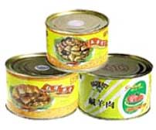
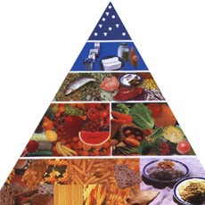
 نوع کلاسیک بوتولیسم
با رشد اين باکتری در غذا، سم قدرتمندی توليد و ترشح می شود که توانايی جذب از دستگاه گوارش و گسترش به دستگاه عصبی مرکزی را دارد.

Slide 13
غذاهايی که با احتمال بيشتری ممکنه باعث بوتوليسم شوند عبارتند از :
*/ سبزيجات و ميوه هايی که در خانه کنسرو می شوند
*/ ماهی، گوشت، کالباس ، سوسيس خوب پخته نشده
*/ گوشت دود داده شده
*/ انواع کنسرو ها
*/ کشک خانگی
*/ محصولات لبنی
*/ عسل خام در شيرخواران زير يک سال

Slide 14
البته شیوع بوتولیسم از منابع غیرمعمول مثل سیر، فلفل و گوجه فرنگی سرخ شده در روغن هایی که خوب نگهداری نشده‌اند و سیب زمینی پخته‌ای که داخل فویل آلومینیوم نگهداری می‌شود و دیگر غذاهایی که به طور بهداشتی ذخیره نشده‌اند يا پخته نشده اند نیز دیده شده‌ است.

Slide 15
 بوتولیسم زخم
با ورود کلستریدیوم بوتولینیوم به زخم ایجاد می شود و نادر است

Slide 16
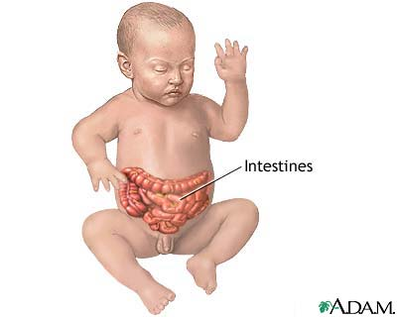
 بوتولیسم نوزادی
در اثر تغذیه نوزاد با مواد یا مایعات شیرین شده با عسل رخ داده
زیرا در کودکان و بالغین فلور طبیعی مجاری گوارشی به کلستریدیوم بوتولینیوم اجازه رشد نمی دهند اما در نوزاد زیر یک سال می تواند رشد کند و ایجاد خطر نماید

Slide 17
علائم مسمومیت با سم کلستریدیوم بوتولینیوم
علائم‌ معمولاً 36-12 ساعت‌ پس‌ از خوردن‌ غذای‌ آلوده‌ رخ‌ می‌دهند : تهوع ، استفراغ‌ و اسهال‌
تار شدن‌ دید، یا دو تا دیدن ، ‌ افتادگی‌ پلك‌ها
خشك‌ شدن‌ دهان‌ ، خورده‌ خورده‌ صحبت‌ كردن‌
مشكل‌ در قورت‌ دادن‌ غذا یا مایعات‌
ضعف‌ دست‌ها یا پاها، كه‌ نهایتاً ممكن‌ است‌ به‌ فلج‌ نیز بیانجامد.
تب‌ وجود ندارد
علائم‌ زیر در شیرخواران‌ رخ‌ می‌دهند: 2. یبوست‌ شدید 3. گریه‌ ضعیف‌ ناتوانی‌ در شیر خوردن‌1.

Slide 18
بوتوليسم
راههاي پيشگيري از بروز بوتوليسم
❶ فرآيندهاي دمايي بايستي به حدي باشد كه اسپرهاي باكتري از بين بروند٬ براي اين منظور
دماي 121 ⁰C به مدت لازم بسته به اندازه بسته و ويژگي هاي محتوي ظروف غذا لازم است٬
و هيچ نقطه اي از ماده غذايي نبايد كمتر از 2.5 دقيقه در معرض دماي 121 ⁰C باشد.
اسپر باكتري در اثر نوعي شوك دمايي بصورت فعال در مي آيد و چنانچه از شوك دمايي
استفاده نشود اسپر بصورت خفته باقي خواهد ماند اما تكثير نمي كند. بنابراين چنانچه بسته هاي
كنسرو بلافاصله پس از فرآيندهاي دمايي تا حد لازم سرد شوند واز آن پس از بالا رفتن دماي
بسته تا حد شوك دمايي جلوگيري شود مشكل مسموميت از اين طريق حل مي شود.

Slide 19
بوتوليسم
راههاي پيشگيري از بروز بوتوليسم
❸ چون سم باكتري در برابر دما حساس است٬ بهتر است غذاهاي پخته و مانده و كنسروهاي
مشكوك را بخوبي دما داد تا در صورت آلودگي سم از بين برود. حداقل دما براي اين منظور
دماي حدود ⁰C 80 به مدت نيم ساعت يا جوشاندن غذا براي چند دقيقه است.
چون باكتري در pH كمتر از 4.5 رشد نمي كند در صورت امكان با كاهش pH تا حد اطمينان
مي توان از بروز مسموميت جلوگيري نموده و در غير اين صورت از فرآيند دمايي بالاتري استفاده كرد.
باكتري در رطوبت نسبي كمتر از 0.93 قادر به رشد نيست. بنابراين تا آنجا كه ممكن است با كم
كردن آب از طريق خشك كردن مي توان مانع بروز مسموميت شد. براي كم كردن آب مي توان مقدار
مواد جامد محلول مانند قند و نمك را اضافه نموده يا از روش هاي ديگر براي اين منظور استفاده كرد.

Slide 20
بوتوليسم
راههاي پيشگيري از بروز بوتوليسم
❻ مواد شيميايي مانند Nisine كه نوعي آنتي بيوتيك است٬ و نيتريت ها از رشد اين باكتري
جلوگيري مي كنند٬ و كاربرد آنها در موارد ممكن براي پيشگيري از مسموميت مفيد است.
❼ وجود باكتري هاي اسيد ساز در محيط مانع رشد كلستريديوم بوتولينوم است همچنين باكتري هايي
مانند اشريشياكلي٬ استرپتوكوك فكاليس از رشد اين باكتري جلوگيري مي كنند٬ برعكس برخي از
باكتري ها با تغيير pH و كاهش آن شرايط را به نفع اين باكتري مناسب مي كنند. شود.

Slide 21
چند توصیه :
 اگر قسمتی از قوطی کنسرو بيرون زده است، آن را مصرف نکنيد.
 اگر پس از باز کردن در قوطی، ديديد کنسرو تغيير رنگ داده و دارای بوی نامطبوع است و حالت کف آلودگی دارد، فاسد است، از مصرف آن جدا" خودداری کنيد.
 هيچ گاه غذايی را که قطعا" مشخص نيست. خوب پخته يا کنسرو شده است، نخوريد.
 تورم قوطی کنسرو نشان دهنده آلودگی ميکروبی است. از مصرف چنين کنسروی خودداری نماييد.
 هيچ گاه به شير خواران غذای حاوی عسل يا شربت های ضدسرفه ندهيد.
 جوشاندن غذا می تواند از بوتوليسم پيشگيری کند. قبل از مصرف کنسرو ماهی و گوشت حتما" آن را به مدت 15 دقيقه بجوشانيد.

Slide 22
قوطی های مواد غذايی کنسروی زنگ زده به ويژه ماهی و گوشت را هرگز خريداری نکنيد و مورد مصرف قرار ندهيد.
به خاطر داشته باشيد سم باکتری هيچ بو و طعمی ندارد. پس به صرف عدم تغييربو و طعم کنسرو را نجوشانده، مصرف نکنيد.
سیب زمینی و دیگر غذاهای پخته تا زمان مصرف باید گرم بمانند یا این که در ظروف بهداشتی داخل یخچال نگهداری شوند.
 هنگام پخت غذا توجه شود به اندازه همان وعده غذا آماده شود تا مجبور نشویم آن غذا را چند بار گرم کنیم و یا شرایطی بوجود آید که غذا را بیشتر در محیط آزاد نگهداری کنیم.
از مکان های معتبر خرید کنیم و به تاریخ و نوع بسته بندی توجه کنیم.
 اگر ضعف، تاری ديد يا خورده خورده صحبت کردن، دوباره ظاهر شوند، بازگشت اين علائم ممکن است نشان دهنده نياز به درمان بيشتر باشد.

Slide 23
در کنسرو سازی ناقص باکتری کشته ولی اسپورها سالم می مانند که با بستن درب قوطی محیط بی هوازی ایجاد می شود اسپور جوانه می زند تولید سم میکند که البته با جوشاندن از بین می رود

Slide 24
منابع :
میکروب شناسی واکر
ترجمه : رضا میرنژاد و شبنم رضوی
www.isaarsci.ir
www.Wikipedia.org
www.irteb.com
www.DesignDisease.com

Slide 25
با تشكر از استاد ارجمند :
سركار خانم مهندس پريسا

Slide 26
خسته نباشيد

